Slide 1




T.C.
SEYHAN KAYMAKAMLIĞI
Seyhan İlçe Milli Eğitim Müdürlüğü
Seyhan Rehberlik ve Araştırma Merkezi

Slide 2
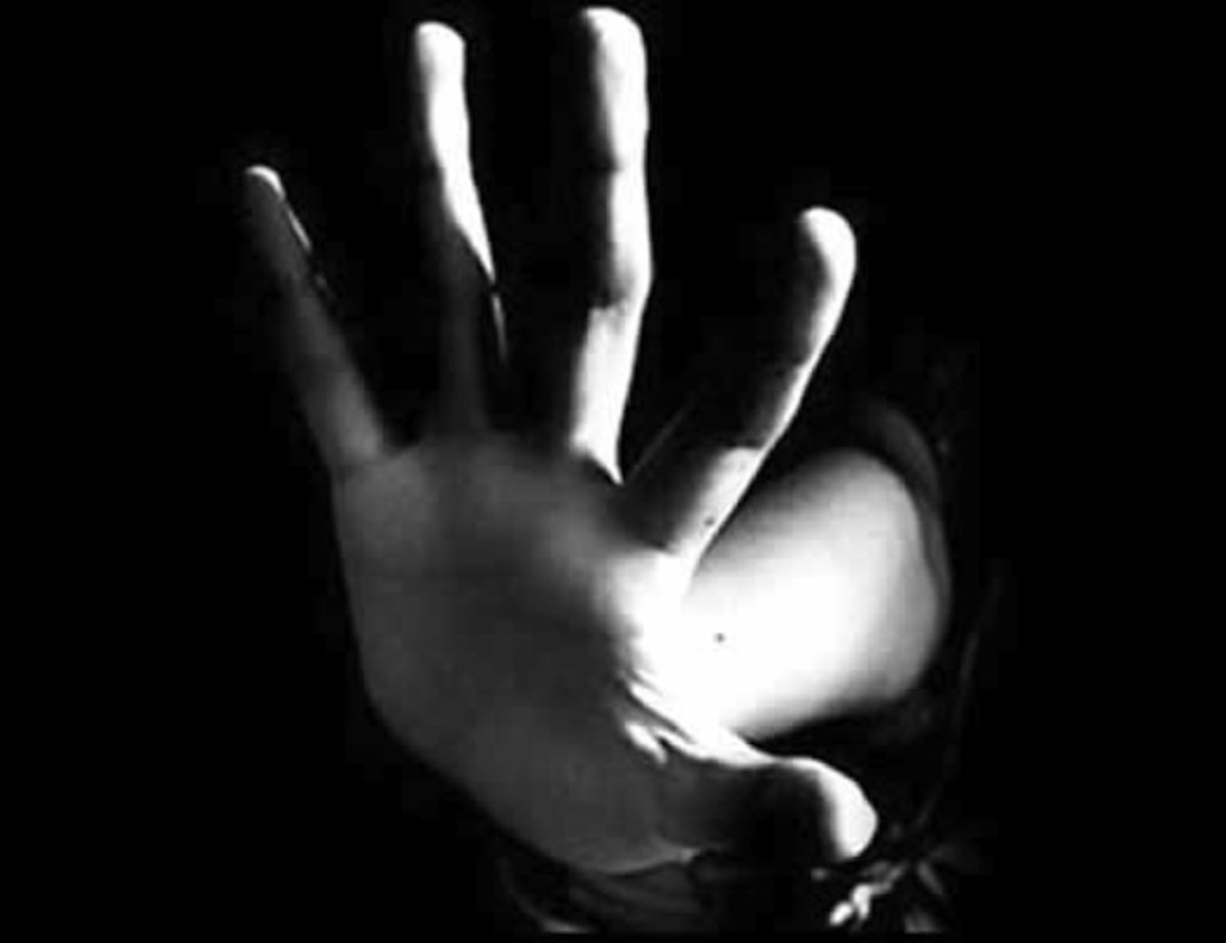
ÇOCUK İHMAL VE İSTİSMARI
ÖĞRETMEN SUNUSU

Slide 3
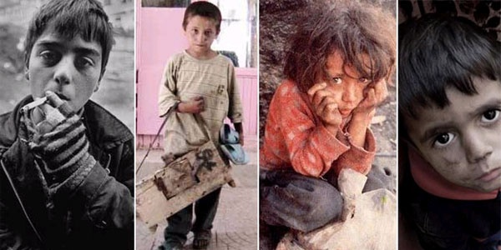
Çocuk İhmali Nedir?
İhmal, çocuğa bakmakla yükümlü kimsenin çocuğun gelişimi için gerekli ihtiyaçları karşılamaması veya bu ihtiyaçları dikkate almamasıdır.
Bu ihtiyaçlar sağlık, eğitim, duygusal gelişim, beslenme, barınma ve güvenli yaşam şartlarıdır.

Slide 4
İhmal Çeşitleri Nelerdir?
1. Fiziksel ihmal
2. Eğitsel ihmal
3. Duygusal ihmal

Slide 5
Fiziksel İhmal Nedir?
Çocuğun temel tıbbi ihtiyaçlarının karşılanmaması.
Çocuğa düzenli ve besleyici öğünlerin, temiz ve yeterli giysinin sağlanmaması.
Çocuğun bakacak yetişkin bulunmadan uzun süre yalnız bırakılması.
Çocuğun gece geç saatlere kadar nerede olduğunun bilinmemesi ve umursanmaması.

Slide 6
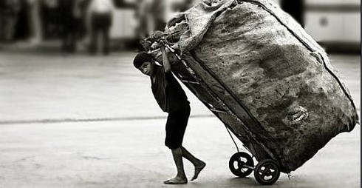
Eğitimsel İhmal Nedir?
Çocuğun zorunlu eğitim çağına gelmesine rağmen okula gönderilmemesi.

Slide 7
Duygusal İhmal Nedir?
Çocuğa yetersiz ilgi ve şefkat göstermek.
Çocuğun aile içinde şiddet ve kötü muameleye şahit olmasına izin vermek.
Çocuğun alkol, uyuşturucu kullanmasına izin vermek.
Çocuğun suç işleme, saldırganlık gibi uyumsuz davranışlarına destek olmak ya da bu davranışları görmezden gelmek.

Slide 8
RİSKLER
Toplumsal
Çevresel
İlişkisel
Kişisel
Notes:
Çocuklara kötü muamele olasılığını artıran etmenler risk faktörü olarak tanımlanır.
Çocuklara karşı uygulanan şiddetin ve kötü muamelenin risk faktörleri incelenirken ilk basamakta kişisel faktörleri değerlendirmek gerekir.
İkinci basamakta ilişkisel risk faktörleri yer alır. Bu kapsamda çocuğun ve mağdur edenin ilişkisel özellikleri söz konusudur.
Üçüncü basamakta çevresel, dördüncü basamakta toplumsal düzeydeki risk faktörleri yer alır.

Slide 9
RİSKLER
Kişisel
Çocukla ilişkili
*İstenmeyen çocuklar ya da istenmeyen cinsiyette çocuklar, doğum anomaliler, mizaç vb. nedenlerle ailenin beklentilerini karşılayamayan çocuklar,
* Zihinsel gerilik, erken doğum, kronik hastalık gibi nedenlerle sürekli bakım gerektiren çocuklar,
* Engelli çocuklar,
* Hiperaktivitesi, tehlikeli davranış sorunları olan çocuklar,
* Üvey çocuklar,
* Sık ve uzun süre ağlayan çocuklar.
Notes:
Çocukla ilişkili risk etmenleri:
Bazı çocuklar birtakım kişisel özellikleri nedeni ile istismar ve ihmale daha açıktır. Bu risk faktörlerinin varlığı nedeniyle çocuğu maruz kaldığı kötü muamelenin sorumlusu olarak düşünmek mümkün değildir. Bu faktörler koruyucu önlemler açısından öncelikli grubu belirleyebilmek ve istismar ve ihmal edilen çocuğu daha erken tanıyabilmek için göz önünde bulundurulmalıdır.

Slide 10
RİSKLER
Anne-baba ya da bakım veren kişi ile ilişkili
* Genç ebeveyn, yalnız yaşayan ebeveyn,
* Eğitim eksikliği (Çocuk gelişimi hakkında bilgisizlik, bilinçsizlik),
* Alkol ve/veya uyuşturucu kullanıyor olmak,
* Çocukken istismara uğramış olmak,
* Fiziksel veya psikiyatrik bir hastalık varlığı,
* Dürtü ve öfke kontrolünün yetersizliği,
* Toplumsal iletişim becerilerinin yetersizliği.

Slide 11
RİSKLER
İlişkisel
* Ebeveyn ve çocuk bağının kopuk olması ve bağın kurulamaması,
* Çok çocuklu, katı disiplin uygulayan aileler,
* Ekonomik sıkıntı, işsizlik, aile içi şiddet varlığı,
* Sosyal destek sistemlerinin yetersizliği,
* Evlilikteki veya yakın ilişkilerdeki sorunlar nedeniyle aile yapısının bozulması, bunun sonucunda çocukta veya erişkinde duygusal ve zihinsel sorunların ortaya çıkması,
*Aile bireyleri arasındaki bağın zayıf olması, sözel ve psikolojik çatışmaların sık yaşanması.
Notes:
Ailelerin yapısı (çekirdek aile, geniş aile, parçalanmış aile vb) aileyi oluşturan bireylerin kişisel koşullarına ve toplumun normlarına göre farklılıklar gösterebilir. Bu noktada kişiler arası ilişkiler son derece önemlidir. Aile bireyleri arasındaki bağın zayıf olması, sözel ve psikolojik çatışmaların sık yaşanması, ailenin toplumda yalıtılmış olarak yaşaması, sosyal destek sistemlerine ulaşamaması, aileye stresli veya güç dönemlerinde, sıkıntılı durumlarda yardım edecek destek mekanizmalarının olmaması riskleri artırır.

Slide 12
RİSKLER
Çevresel
* Uygun beslenme, barınma ve bakım olanaklarının yetersizliği,
* İşsizlik oranlarının yüksek, geçim sıkıntısının yaygın olması
* Uyuşturucu ticaretinin varlığı,
* Çocuğun savunuculuğunu yapacak kurum ve yapıların yetersizliği,
* Çocuk işçiliği konusunda denetleme ve rehabilitasyonun yetersizliği.

Slide 13
RİSKLER
Toplumsal
* Çocuğu koruyan yasaların yetersizliği,
* Çocuğa verilen değerin düşük olması,
* Cinsel ayrımcılık ve toplumsal eşitsizlik,
* Şiddetin kabul edilir olması, hoş görüyle karşılanması , organize şiddetin varlığı (savaş, terör, yüksek suç oranları),
* Pedofili ,
* Kontrolsüz internet,
* Kültürel normlar.

Slide 14
Bir çocuğun ihmal edildiğini nasıl anlarız?
Okul devamsızlığı çok fazlaysa,
Sürekli kıyafetleri kirli ve kötü kokuyorsa,
Vücudu aşırı derecede zayıf düşmüşse,
Yemek veya para için dilencilik yapıyor veya çalışıyorsa,
Tıbbi destekten mahrumsa,
Madde kullanımı, kendine zarar verme gibi alışkanlıkları varsa çocuğun ihmale maruz kaldığını düşünebiliriz.

Slide 15
İhmalin Çocuk Üzerindeki Etkileri Nelerdir?
Gelişim geriliği
Ölüme kadar varabilen sağlık problemleri
Davranış problemleri
İletişim problemleri
Yalnızlık ve korunmasızlık hissi
Eşya, Alkol ve madde bağımlılığı
Suça yönelme riski

Slide 16
Çocuk İstismarı Nedir?
0-18 yaş grubundaki çocuğun;
Sağlığını,
Fiziksel gelişimini,
Psiko-sosyal gelişimini
olumsuz etkileyen bir yetişkin, toplum yada devlet tarafından bilerek veya bilmeyerek gerçekleştirilen her türlü harekete maruz kalmasıdır.

Slide 17
Çocuk istismarcıları
İşverenler ve diğer çocuklar olabilir.
Aile bireyleri ve çocuğun bakımından sorumlu olan kişiler.
Arkadaşlar, akrabalar, yabancılar, çocukla ilişkisi olabilen görevliler.

Slide 18
İSTİSMAR
ÇEŞİTLERİ
NELERDİR?
Fiziksel istismar
Duygusal istismar
Ekonomik istismar
Cinsel istismar

Slide 19
FİZİKSEL İSTİSMAR :Çocuğun kaza dışı sebeple bir yetişkin tarafından yaralanması ve örselenmesidir.
Bir tokattan başlayarak çeşitli aletlerin kullanılmasına kadar devam edebilir.
En yaygın rastlanılan ve belirlenmesi en kolay olan istismar tipidir.
DUYGUSAL İSTİSMAR: Çocuğun gereksinim duyduğu ilgi, sevgi ve bakımdan yoksun bırakılarak psikolojik hasara uğratılmasıdır.
Tanımlanması en zor ancak en sık gerçekleşen istismar türüdür.
Çocuğun kişiliğini zedeleyici, duygusal gelişimini engelleyici eylemlerdir.
EKONOMİK İSTİSMAR: Çocuğun gelişimini engelleyici, haklarını ihlal edici işlerde ya da düşük ücretli iş gücü olarak çalışması veya çalıştırılmasıdır.

Slide 20
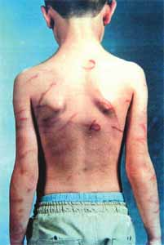
Fiziksel İstismarda Risk Faktörleri
(Çocuk ile ilgili)
  Hiperaktif çocuk
  İstenmeyen bir gebelik sonrası dünyaya gelen çocuk
  Engelli çocuk
  Özel bir bakım gerektiren (örn: çok küçük prematüre, hastalığı olan) çocuk

Slide 21
Fiziksel İstismarda Risk Faktörleri
(Aile ile ilgili)
  Psikiyatrik sorunlu ebeveyn
  Üvey ebeveyn
  Alkol ve/veya uyuşturucu bağımlısı ebeveyn
  Çocuk sayısının fazla olması
  Küçük yaşta anne-baba olunması
  Aile içi geçimsizlik ve şiddet
  İşsizlik-Ekonomik sıkıntılar
  Eğitimsizlik

Slide 22
Fiziksel İstismara Uğramış Çocukların Özellikleri
Sosyal ilişkilerde olumsuzluk (antisosyal kişilik),
Evden kaçma,
Korku, çaresiz- değersizlik hissi,
İleride yoğun kaygı ve depresyon,
Saldırganlık ve şiddet, cinayet,
Görmüş olduğu şiddeti arkadaşları, ilerde kendi çocukları ve eşi üzerinde 5 kat daha fazlasıyla uygulayabilir.

Slide 23
Duygusal İstismar Çeşitleri Nelerdir?
Aşırı baskı ve otorite kurma,
Aşağılama, yalnız bırakma, ayırma,
Korkutma, yıldırma, tehdit etme, suça yöneltme,
Önemsememe, küçük düşürme, alaylı konuşma,
Lakap takma, aşırı baskı ve otorite kurma,
Duygusal bakımdan gereksinimlerin karşılanmaması,
Sık eleştirme, yaşının üstünde sorumluluklar bekleme,
Kardeşler arasında ayrım yapma, değer vermeme.

Slide 24
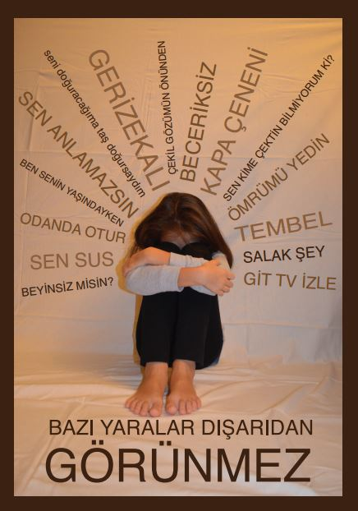

Slide 25
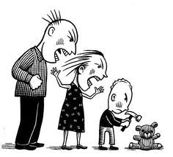
Duygusal İstismara Uğramış Çocukların Özellikleri
Pasif kişilik, bağımlı kişilik, anti sosyal kişilik
Kendine ve başkalarına güvensizlik
Zayıf benlik saygısı
Dünyaya karşı belli bir ilgisizlik
Temel becerilerin gelişmemesi
Depresif ve pasif davranışlar
Karşısındakine çok ihtiyatlı yaklaşmak
Korku
Hayal aleminde yaşaması
Çok yalan söylemesi ,hırsızlık yapması
Alkol ya da madde bağımlılığı
İntihar ve ilişki kurmada zorluk
Küçük yaşlardaki davranışlara dönüş

Slide 26
Ekonomik İstismar Nedenleri
Sosyal, ekonomik ve kültürel sorunlar,
Gelir dağılımındaki adaletsizlik,
Yoksulluğun artışı,
Köyden kente göçler,
Kaçak işçilik,
Çocuk emeğinin ucuz olması,
İşverenin ucuz işgücünü tercih etmesi.

Slide 27
Ekonomik İstismarın Sonuçları
Çocuklar çocukluklarını yaşayacakları, eğitim görecekleri yaşlarda bu haklardan yoksun kalmaktadırlar.
Sağlıksız koşullarda çalıştırılmaları nedeniyle sağlık sorunları yaşayabilmektedirler.
Çocukların küçük yaşlarda, uygun olmayan çalışma koşullarına sahip iş yerlerinde çalışmaları gelişimlerini olumsuz yönde etkileyebilmektedir.

Slide 28
Psiko-sosyal gelişimini tamamlamamış çocuğun bir yetişkin tarafından cinsel uyaran olarak kullanılması ve çocuğun tam olarak anlayamadığı, onay vermesinin mümkün olamayacağı, gelişimsel olarak hazır olmadığı ya da toplumun yasalarına, sosyal normlarına aykırı olacak şekilde bir cinsel etkinliğe dahil edilmesidir.
CİNSEL İSTİSMAR
Notes:
Çocukların cinsel istismarında failler, genellikle yaşları gereği mağdur üzerinde yetki, otorite veya sorumluluk sahibi konumunda bulunan erişkinlerdir, ancak başka çocuklar, özellikle ergenler de cinsel istismar faili olabilir. İstismar durumunda çocuğun rızası diye bir husus söz konusu olamaz.

Slide 29
CİNSEL İSTİSMAR ÇEŞİTLERİ
Temas İçermeyen İstismar
Cinsel İlişki İçermeyen Dokunma
İstismarcının Çocuğun Vücuduna Yönelik Eylemleri
Cinsel Sömürü

Slide 30
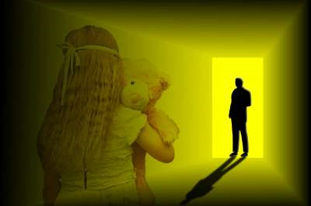
1. Temas İçermeyen İstismar
İstismarcının çocuğun cinsel özelliklerine yönelik olarak seksi konuşması,
Cinsel organları gösterme (teşhircilik),
Pornografik resim gösterme,
Açıkça veya gizlice çocuğu çıplakken gözlemek gibi röntgencilik eylemleri
Cinsel içerikli küfür edilmesi

Slide 31

2. Cinsel İlişki İçermeyen Dokunma
İstismarcının ve çocuğun giyinik veya çıplak olması halinde cinsel organlara dokunma, okşama ve/veya mastürbasyonu kapsar.

Slide 32
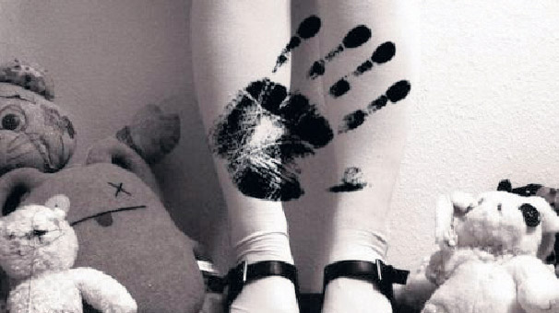
3. İstismarcının Çocuğun Vücuduna Yönelik Eylemleri
Cinsel ilişki ve tatmin edici diğer eylemler.

Slide 33
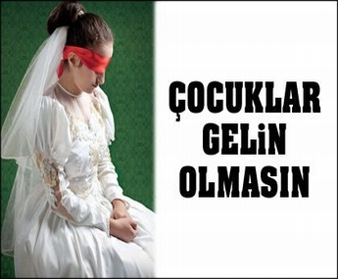
4. Cinsel Sömürü
Çocuğa veya üçüncü kişilere para ve benzeri şeylerin verilmesi karşılığında çocuğun yetişkin tarafından cinsel olarak kullanılmasıdır.
(Fuhuş, pornografi, cinsel sömürü amaçlı kullanma, çocuk seksi turizmi, erken evlendirme,….)

Slide 34
Kimler cinsel istismara uğrar?
Cinsel istimara uğrayanların
%71’i kız,
%29’u erkek
çocuklardır.

Slide 35
CİNSEL İSTİSMARA MARUZ KALAN ÇOCUKLARIN YAŞA GÖRE DAĞILIMLARI İNCELENDİĞİNDE;
%30’unun 2-5
%40’ının 6-10
%30’unun 11-17
Yaş grubunda olduğunu görüyoruz.
Bir başka deyişle kurbanların %70’ini küçük yaş grubu oluşturmaktadır.

Slide 36
CİNSEL İSTİSMARCI KİM OLABİLİR?
Yetişkin bir erkek,
Yetişkin bir kadın
Yaşıtı
Yaş olarak kendinden büyük çocuk
Aileden biri de olabilir.
Özgüveni düşük kişiler
Psikiyatrik sorunlu kişiler

Slide 37
Sanılanın aksine, serseri görünümlü, pis biri değildirler.
Çocukların güvenini kazanabilen, onlarla yakın ilişki kurabilen, düzgün görünümlü insanlardır.
Olguların %50’si aileden birisi, %70’i ailenin tanıdığı birisi, % 90’ı da çocuğun tanıdığı birisidir.
İstismarcının geçmişinde cinsel istismar öyküsü olma ihtimali yüksektir.
İstismarcıların %96’sı ERKEK,
%63,5’ü çocuğun TANIDIĞI,
Hatta %25’nin de ENSEST dediğimiz 1. ve 2.derece akraba olduğu belirlenmiştir.

Slide 38
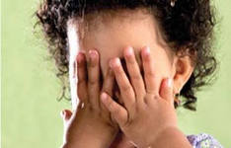
Risk Etmenleri (Çocukla ilgili)
Yaşının küçük olması
Bazı ruhsal(zihinsel) ,fiziksel ve gelişimsel bozukluklarının olması,
Süreğen tıbbi hastalığının olması,

Slide 39
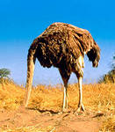
Risk Etmenleri (Aile ile ilgili)
Anne babanın çocukluk döneminde istismara maruz kalması,
Ailede alkol ya da madde bağımlısının olması,
Annenin olmaması veya göz yumması
Babanın olmaması veya göz yumması
Ebeveyn olmayışı (ölmesi)
Ebeveynlerin üvey olma durumu

Slide 40
Risk Etmenleri (Aile ile ilgili)
Tek odalı evde kalınması
Aile içi çatışma,
Ana babalık görevini yerine getirmeme,
Ebeveyn çocuk ilişkisinde bozukluk
Maddi sıkıntı

Slide 41
Ensest
Kanunen evlenmelerine izin verilmeyen iki kişi arasındaki cinsel ilişki ensest olarak tanımlanır.
Kan bağı olan baba, anne, ağabey, abla, amca, dayı, teyze, hala ve dede gibi akrabalara ek olarak, çocuk üzerinde anne-baba gibi otoritesi ve saygınlığı olan geniş bir akraba ve hısım grubu ensest tanımında taciz edenler arasında sayılır.
Örneğin enişte, üvey anne-baba, üvey kardeşler bu gruptadır.
Notes:
Ensest cinsel istismar kapsamında bir saldırı tipidir. Ensestin tek ve kesin bir tanımını yapmak zordur. Son çalışmalarda üzerinde fikir birliğine varılan tanıma göre ensest; birbiriyle evli olanlar dışındaki aile üyeleri arasında sözlü-sözsüz, fiziksel, görsel her türlü erotik davranıştır. Ensest için kabul edilen taciz, taciz edenin cinsel uyarılması ya da tatmini için çocuğa veya gence yönelmiş her türlü fiziksel ya da fiziksel olmayan cinsel davranışı içerir.

Slide 42
ENSEST İLİŞKİ İÇİN RİSK FAKTÖRLERİ NELERDİR?
Annenin gece çalışmak zorunda olması nedeniyle çocuklara baba yada üvey babanın bakması
6-8 yaşlarında ve kız çocuğu olmak
Anne ve ya babanın yada her ikisinin ailesinde de daha önce ensest ilişkinin varlığı
Psikolojik ve cinsel sorunlar
Annenin gece çalışmak zorunda olması nedeniyle çocuklara baba yada üvey babanın bakması
6-8 yaşlarında ve kız çocuğu olmak
Anne ve ya babanın yada her ikisinin ailesinde de daha önce ensest ilişkinin varlığı
Psikolojik ve cinsel sorunlar

Slide 43
Cinsel İstismara Maruz Kalan Çocuklarda Yaşlara Göre Görülen Belirtiler

Slide 44
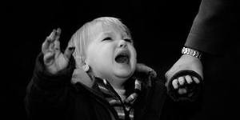
0-3 Yaş
Davranışsal-fiziksel belirtiler: Yeme ve uyku bozuklukları, yabancılardan korkma, anneye aşırı düşkün olma, üzerini giyip çıkarırken sorun çıkarmaya başlama.
Duygusal belirtiler: Korku, her şeye ağlama, hırçınlık, ne olup bittiği ile ilgili kafası karışık olması.

Slide 45
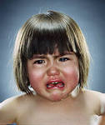
3-6 Yaş
Davranışsal-fiziksel belirtiler: Bebeklik dönemine geri dönüş (bebek gibi konuşma, parmak emme gibi), içe kapanma, sözel ifadede azalma, anneye daha fazla bağlı olma, tuvaletini altına yapma, yeme ve uyku bozuklukları, cinsel oyun (sık ve devamlı), mastürbasyon yapma.
Duygusal belirtiler: Ne olup bittiği ile ilgili kafası karışır, korku, utanma, öfke, suçluluk , çaresizlik, zarara uğrama ve kirlenme duygusu.

Slide 46
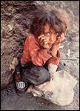
6-12 Yaş
Davranışsal-fiziksel belirtiler: Sosyal içe kapanma ve tek başınalık, evden-okuldan kaçma, yeme ve uyku bozuklukları, öğrenme bozukluğu, takıntılı davranışlar ve düşünceler, kendinden küçüklere cinsel istismarda bulunma, durup dururken ağlama, hassaslaşma, karın ve baş ağrıları, huzursuzluk.
Duygusal belirtiler: Korku, utanma, suçluluk, öfke, güvensizlik, depresyon, intihar düşüncesi, kirlenmişlik hissi.

Slide 47
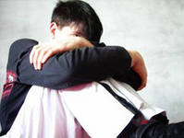
13-18 Yaş
Davranışsal-fiziksel belirtiler: Korkularının günlük yaşantısını engelleyecek boyuta gelmesi, bağımlılık yapan maddelere düşkünlük, evden- okuldan kaçma, başkalarını istismar etme, takıntılı düşünce ve davranışlar, duygusal ve fiziksel yakınlıktan kaçınma, yeme bozukluğu , sinirlilik, riskli cinsel davranışlar, süreğen enfeksiyonlar, sosyal içe kapanma, intihar.
Duygusal belirtiler: Öfke, korku, suçluluk, utanma, güvensizlik, çaresizlik, depresyon, intihar düşüncesi, kirlenme duygusu.

Slide 48
UNUTULMAMALIDIR Kİ…
Bu belirtilerden hiç biri çocuk istismarının kesin ve net göstergesi değildir.
Çocuklar farklı sebeplerle de böyle davranabilir, patolojik davranış değişiklikleri gösterebilir.
Ancak, bu belirtilerin fark edilmesi halinde istismar olasılığını da düşünmek gerekir.

Slide 49

Cinsel istismar
“Cinsel istismarın mutlaka şiddet içermesi gerekmez.”
“Cinsel istismarda çocuğun rızasının olup olmadığına bakılmaz.”

Slide 50
ÇOCUĞA KARŞI İSTİSMARIN ÖNLENMESİNDE ÖĞRETMENLERİN ÖNEMİ
Çocuklarla her gün bir arada olup onları sürekli olarak gözlemleme olanağına sahip öğretmenler, çocukların davranışları ya da görünümlerindeki en ufak değişikliği bile fark edip nedenini anlama konusunda özel bir öneme sahiptirler.
Öğrencinin yüzünde ya da vücudunda görülen yara bere sorgulanarak başına ne geldiğini araştırabilir;
Davranışlarındaki
-İçe kapanma,
-Mutsuz,
-Keyifsiz görünme,
-Dikkatini toplayamama,
-Okul başarısında düşme,
-Hırçınlık,
- Saldırganlık vb. değişiklikler gözlenebilir.

Slide 51
Öğretmenler Tarafından Bildirilen İstismar Olgularının Azlığı!
Öğretmenlerin bu tür olayları kime ve nasıl bildireceklerini bilememe,
Bildirmenin yararlı olacağına inanmama,
Sonuçlarından çekinme;
Çok ağır olmayan durumlarda da dayağın ailede çocuğu terbiye etmek için kullanılabilecek uygun bir yöntem olduğuna inanma,
Aile içi durumlara karışmak istememe
gibi bir çok etmen sayılabilir. ( TCK Madde 279)

Slide 52
CİNSEL İSTİSMARA UĞRAYAN ÇOCUK NELER YAŞAR (1)
Konuşma bozuklukları görülebilir,
Olayla ilgili kabuslar görme,
Saldırganlık ve öfke patlamaları,
Suçluluk ve utanç duyma,
İçe kapanıklık,
İnsanlara karşı güven kaybı yaşama,
Kendini kirletilmiş hissetme,
Ölüme dair düşünce ve söylemlerin olması
Cinsel kimliğine ilişkin korku ve endişelerin olması,
Hiçbir şeyden zevk almama.

Slide 53
CİNSEL İSTİSMARA UĞRAYAN ÇOCUK NELER YAŞAR (2)
İntihar girişiminde bulunabilir,
Olayı anımsatan kişilerden ve görüntülerden panikleyip kaçma,
Uyku bozuklukları oluşabilir,
Nedensiz bayılma, tik oluşması, tırnak yeme,
Ağlama nöbetlerinin olması,
Ölüm üzerine şiir yazma, resim ve karalamalarda bulunma,
Göz temasından kaçınma,
Çok terlemeye başlama.

Slide 54
Çocukluk Çağındaki Cinsel İstismarın
Uzun Dönemdeki Etkileri
Olumsuz duygusal yaşamlar ve anılar
Gelecekte sağlıklı bir ilişki sürdürebilme güçlüğü
Riskli cinsel davranışlar sergileme olasılığı
Cinselliğini sevgi elde etmek, insanları manipüle etmek ve kimi zaman yaşamını idame ettirmek için kullanma davranışı

Slide 55
ÇOCUKLAR YAŞADIĞI İSTİSMAR OLAYINI NEDEN ANLATMAZ? (1)
Kendilerine inanılmayacağını düşünürler,
Başlarının belaya girebileceğini düşünürler,
İstismarcının tehdidinden korkarlar,
Kendilerini suçlu, sorumlu hissederler,
İstismarcıyı korumak isterler,
Utanır, söyleyemezler.

Slide 56
ÇOCUKLAR YAŞADIĞI İSTİSMAR OLAYINI NEDEN ANLATMAZ? (2)
Ailenin parçalanmasından korkarlar,
Başkalarını korumak için kendini kurban ederler,
Nasıl ifade edeceğini bilmeyebilirler,
Maruz kalınan eylemin ne anlama geldiğini bilmeyebilirler,
Arkadaşları tarafından dışlanabileceklerinden korkarlar,
İyi çocukların cinsellikle ilgili sözcükleri kullanmasının doğru olmadığı söylenmiştir.

Slide 57
ÇOCUKLAR YAŞADIĞI İSTİSMAR OLAYINI NEDEN ANLATMAZ? (3)
Yaşanılan olayı anlattığında daha kötü olaylara sebep olacağını düşünürler,
Gammaz olarak adlandırılmak istemezler.
Anne-baba ve diğer yakınlar tarafından başlarına gelen kötülüğe karşı kendilerini koruyamadıkları için suçlanmaktan ve ağır biçimde cezalandırılmaktan korkarlar.
Büyüklerle (otorite figürleriyle) cinsel konuları konuşmaktan utanırlar, korkarlar.

Slide 58
Çocuklar sonunda nasıl söylerler…
İstismarın derecesi, sıklığı artar ve çocuğu korkutursa,
Cinsel istismardan korunmayla ilgili bilgi alırsa ve kendisine yapılanın doğru olmadığını fark ederse
Söylenmesi gerektiğini öğrenirse,
Yakın bulduğu biri ile sırrını paylaşırsa,
Kardeşlerini korumak için (kendisinin ilk istismara uğradığı yaşa geldiklerinde),
Ergenliğe gelmişse, hamilelikten korkarsa ya da cinsel yolla bulaşan hastalıklar hakkında bilgisi edinince,
İstismarcının baskısından kurtulmak için,
Çocuk güvenebileceği ve kendisi ile yakından ilgilenen bir yetişkinle karşılaştığı zaman,
Fiziksel bir yakınması (üriner enfeksiyon vb.) sonrası doktora gittiğinde.
Notes:
Çocuklar sırlarını en yakın arkadaşları ile paylaşmak isteyebilir;

Slide 59
Cinsel istismar konusunda hikaye uyduran çocuk sayısı çok azdır.
Eğer bir çocuk cinsel olarak istismar edildiğine ilişkin bilgi veriyorsa temel yaklaşım çocuğa inanmak olmalıdır.
Notes:
Bu nedenle cinsel istismar edildiğine dair bilgi veren çocukla, konusunda profesyonel kişilerin görüşmesi büyük önem taşır.

Slide 60
Cinsel İstismar İle İlgili Yanlış Düşünceler
Yanlış
Doğru
Çocuklar cinsel istismarı hayal güçlerinin genişliği ile uydururlar.
İlgi çekmeye çalışan çocuklar, şirin ve cazip kız çocukları, evden kaçan çocuklar, ihmal edilmiş çocuklar potansiyel mağdurlardır.
Parklar, genel tuvaletler, ıssız sokaklar, karanlık sokaklar, karanlık yerler, boş inşaat sahaları tehlikeli bölgelerdir.
Çocuklar bu konuda genellikle yalan söylemezler. İlk kural çocuğa inanmak olmalıdır.
Mağdurlar her sosyo-ekonomik ve her sosyo-kültürel gruptan gelen kız ve erkek çocuklardır.
Olayın olduğu yer genellikle ev, okul, ev ile okul arasındaki yol gibi çocuğun içinde bulunduğu yakın çevredir.

Slide 61
Cinsel İstismar İle İlgili Yanlış Düşünceler
Yanlış
Doğru
İstismarcılar genellikle yaşlı ve yabancı erkekler ile sokakta yaşayan hırpani görünüşlü serserilerdir.
Yalnızca kız çocukları cinsel istismara uğrar.
Cinsel istismar kuşkusuyla olayın üzerine gidilmesi, çocuğa daha fazla travma yaşatır.
Tüm istismarcılar ERKEK tir.
Olguların % 80-95’inde fail 20–45 yaşları arasında, mağdur tarafından tanınan, evli ve çocuklu erkeklerdir.
Sadece kız çocukları değil, erkek çocukları da cinsel istismara uğrar.
Yerinde ve uygun bir müdahale istismarı sonlandırır ve çocuğun yaşadığı travmayı atlatabilmesi için destek almasını sağlar.
KADIN istismarcılar da vardır…

Slide 62
Cinsel İstismar İle İlgili Yanlış Düşünceler
Yanlış
Doğru
Çocuklara uslu,akıllı,açıkgöz olmalarını söyleyerek onları korumuş oluruz.
Çocuk; yaşadıklarını, cinsel istismarı bile, yakın zamanda ya da büyüyünce unutur. Fazla kurcalanmamalı.
Sadece KIZ çocukları cinsel istimara uğruyor.
Çocukları bu konuda eğitmeliyiz. İstismarla karşılaştığında çocuk bağırarak yardım istemeli, koşarak kaçmalıdır.
HAYIR!
TEK bir kez bile olsa...
Cinsel istismar, çocuğun ruhsal ve fiziksel sağlığı açısından ciddi derecede zarar vericidir!
OYSA
ERKEK çocuklar da cinsel istismara uğrar…

Slide 63
Bir İstismar Durumunda
İlk Olarak Yapılması Gerekenler
Bildirimde bulunun
Çocuğa yardım edin
Çocuğu istismar ortamından en kısa sürede uzaklaştırın

Slide 64
Bir Çocuk İstismar Edildiğini
Açıklarsa Ne Yapılmalıdır!
Çocuğun yanında rahat olmaya çalışın, abartılı tepkiler vermeyin, paniklemeyin.
Çocukla özel olarak konuşmak için bir mekan bulun: Çocuğa daha sakin bir ortamda görüşmeyi teklif edin. Konuşmanızın kesilmeyeceğinden emin olacağınız bir yer bulun.
Masanın arkasında oturmayın. Çocuğun yanında onu sakinleştirmek için oturun.
Çocuk anlatmaya başladığında duygularınızı ve sözel olmayan ifadelerinizi kontrol edin.
Çocuktan izin almadan ona dokunmayın. Dokunmanız belki ona istismar olayını hatırlatabilir.
Çocuk anlatımda bulunurken susabilir. Bu durumda tepki vermeyin sadece bekleyin. Çocuğun tekrar anlatma ihtimali çok yüksektir.
Tepkileriniz hayati önem taşımaktadır.

Slide 65
Sakin karşılamak çocuğu desteklemek için önemlidir.
Çocuğu sadece dinleyin yönlendirici ya da merak edici sorular sormayın. (hayret, üzüntü, öfke gibi duygusal tepkiler gösterilmemelidir).
Ona inandığınızı, yaşadıklarının onu suçu olmadığını ifade edin.
Yaşadığı olayları anlatması için ona destek olun fakat vermek istemediği ayrıntılar için asla baskı yapmayın.
Tüm ilginizi çocuğa verin. Kulaklarınızla, gözlerinizle ve kalbinizle çocuğu dinleyin .
Çocuğun anlattıklarını çocuğun ifade ettiği biçimde aynen yazın. (raporlaştırın)
Çocuğun söyledikleri bitince başka bir şey söylemek isteyip istemediğini sorun.
Bu bilgiyi diğer öğretmenler ya da kişilerle paylaşmayacağınız konusunda
çocuğa teminat verin.
Fakat destek almak için yetkili kişilerle iletişime geçeceğinizi söyleyin.

Slide 66
Aşağıdakilere Benzer Sorulardan Ve
İfadelerden Kesinlikle Kaçının.
“Bunun olduğundan emin misin?”
“Doğru mu söylüyorsun?”
“Bu bir daha olursa bana haber ver”.
“Neden karşı koymadın?”.
“Şimdiye kadar neden anlatmadın?”
Çünkü bu tip sorular çocuğun kendini suçlamasına ve anlatacağı şeylerden vazgeçmesine sebep olur.

Slide 67
İstismara Dair İpuçları Olabilecek Söylemler
“Erkek kardeşim dün gece uyumama izin vermedi”
“Komşumuz “X “abi çok komik iç çamaşırlar giyiniyor”
“Annemin beni amcamla yalnız bırakmasından hiç hoşlanmıyorum”
“Komşumuzun oğlu beni çok sıkıştırıyor”
“Çok kötü biçimde ellenilen bir kız tanıyorum”
“Tanıdığım bir kız var, annesine rahatsız edildiğini söyledi fakat annesi ona inanmadı”…..

Slide 68
Veya…
çocuk dolaylı bir şekilde bir istismardan söz ediyorsa örneğin; «birinin başına geldi gibi», çocuğu durumu anlatması yönünde teşvik edin. Yada onu “diğer çocuk” hakkında bildiklerini anlatmaya teşvik edin.
Sana inanıyorum”,
“Bana söylediğine çok memnun oldum”,
gibi..

Slide 69
Gizlilik ilkesine saygı gösterin!
İstismar olayını okulda bu konuda uzman olan kişi dışında başka biriyle konuşmayın.
Çocuğun yaşadıklarını ailesi ya da bakıcısıyla paylaşmayın. Çünkü çocuk isteseydi zaten onlarla paylaşırdı.
“Unutmayın! Siz bir öğretmen olarak istismar ya da ihmal olayını kanıtlamakla yükümlü değilsiniz. Siz sadece konu ve öğrenci ile ilgili sahip olduğunuz bilgi ve gözlemlerinizi ilgili birimlere bildirmekle yükümlüsünüz.

Slide 70
Rehberlik Hizmetleri Kılavuzu / c.1
Cinsel İstismara Uğrayan Öğrencilere Yönelik Hizmetler :
1-Cinsel İstismar durumlarında çocuğun beyanının doğruluğu sorgulanmadan, beyanı kabul edilerek süreç yürütülür. Görüşme yapan kişi çocuğun anlatımı sırasında olaya ilişkin meraklı bir tutum içinde detayları öğrenmeye çalışmaz, hayret, üzüntü, öfke gibi duygusal tepkiler göstermez.
2- Çocuğun beyanını tutanak altına alır. ( en az iki kişi )
3- Türk Ceza Kanunun 279. Maddesi gereğince bildirimler adli ve kolluk birimlerine ivedi bir şekilde yüz yüze ya da telefon yoluyla yapılır.
4- Bildirim sürecinde ailenin onayı aranmaz.
5- Bildirim sonrası süreçler hakkında çocuk bilgilendirilir.
6- Tutanak bildirim yapılan kuruma elden yapılır.
7- Çocuğun ve haberdar olan diğer kişilerin başkalarına anlatımı engellenerek konunun gizliliğine özen gösterilir.
8- Okul Yönetimi tarafından İl/ilçe MEM’lere «GİZLİDİR» ibaresi kullanılarak bilgi yazısı elden ulaştırılır.

Slide 71
İhmal Mağduru Öğrencilere Yönelik Hizmetler
1- İhmal edildiği düşünülen öğrenci ( bakımsızlık,yetersiz beslenme,hastalık…)
ile görüşme yapılır, tutanak altına alınır (Öğretmen, rehber öğretmen, idareci).
2- Sınıf/ Şube Rehber Öğretmeni ve okul yönetiminden gerekirse rehber öğretmenden ayrıntılı bilgi alınır ve onlar sürece dahil edilir.
3- Öğrencinin ailesi ile görüşme yapılarak ihmal sebepleri öğrenilmeye çalışılır.
4- İhmalin sebepleri doğrultusunda öğrenciyi sağlık kuruluşlarına, ASP İl/ilçe Müdürlüğü’ne bildirmek üzere okul yönetimine bilgi verilir.
5- Maddi yoksunluk durumlarında aile Valilik, Kaymakamlık, Belediye, ASPM gibi ilgili birimlere yönlendirilir.

Slide 72
TÜM YAPILAN GÖRÜŞMELER VE İŞLEMLER
KAYIT ALTINA ALINMALIDIR VE GİZLİLİĞİ
MUTLAKA KORUNMALIDIR

Slide 73
Çocuk Hakkında Kimler Bildirimde Bulunabilir?
Durumdan haberdar olan herkes,
Çocuğun anne-babası,
Kanuni temsilcisi,
Komşuları,
Çocuğun kendisi.
                Ayrıca,
                Tüm Ders Öğretmenleri
                Rehber Öğretmenler
                Okul İdaresi ve
                Muayene eden doktorun bildirme mecburiyeti vardır

Slide 74
BİLDİRİM YÜKÜMLÜLÜĞÜ
Suçu bildirme
TCK 278., 279., 280. maddeler
Korunma gereksinimini bildirme
TCK 98. madde
SHÇEK Kanunu 21. madde
Çocuk Koruma Kanunu 6. madde

Slide 75
SUÇU BİLDİRİM YÜKÜMLÜLÜĞÜ - TCK MADDE 278
(1) İşlenmekte olan bir suçu yetkili makamlara bildirmeyen kişi, bir yıla kadar hapis cezası ile cezalandırılır.
(2) İşlenmiş olmakla birlikte, sebebiyet verdiği neticelerin sınırlandırılması halen mümkün bulunan bir suçu yetkili makamlara bildirmeyen kişi, yukarıdaki fıkra hükmüne göre cezalandırılır.
(3) Mağdurun onbeşyaşını bitirmemiş bir çocuk, bedensel veya ruhsal bakımdan engelli olan ya da hamileliği nedeniyle kendisini savunamayacak durumda bulunan kimse olması halinde, yukarıdaki fıkralara göre verilecek ceza, yarı oranında artırılır.
(4) Tanıklıktan çekinebilecek olan kişiler bakımından cezaya hükmolunmaz. Ancak, suçu önleme yükümlülüğünün varlığı dolayısıyla ceza sorumluluğuna ilişkin hükümler saklıdır.

Slide 76
Kamu Görevlisinin Suçu Bildirim Yükümlülüğü - TCK Madde 279
(2) Suçun, adlî kolluk görevini yapan kişi tarafından işlenmesi hâlinde, yukarıdaki fıkraya göre verilecek ceza yarı oranında artırılır.
(1) Kamu adına soruşturma ve kovuşturmayı gerektiren bir suçun işlendiğini göreviyle bağlantılı olarak öğrenip de yetkili makamlara bildirimde bulunmayı ihmal eden veya bu hususta gecikme gösteren kamu görevlisi, altı aydan iki yıla kadar hapis cezası ile cezalandırılır.

Slide 77
TCK Madde 98 -
(1) Yaşı, hastalığı veya yaralanması dolayısıyla ya da başka herhangi bir nedenle kendini idare edemeyecek durumda olan kimseye hâl ve koşulların elverdiği ölçüde yardım etmeyen ya da durumu derhâl ilgili makamlara bildirmeyen kişi, bir yıla kadar hapis veya adlî para cezası ile cezalandırılır.
(2) Yardım veya bildirim yükümlülüğünün yerine getirilmemesi dolayısıyla kişinin ölmesi durumunda, bir yıldan üç yıla kadar hapis cezasına hükmolunur.

Slide 78
Çocuk Koruma Kanunu Madde -6-
(1) Adlî ve idarî merciler, kolluk görevlileri, sağlık ve eğitim kuruluşları, sivil toplum kuruluşları, korunma ihtiyacı olan çocuğu Sosyal Hizmetler ve Çocuk Esirgeme Kurumuna bildirmekle yükümlüdür. Çocuk ile çocuğun bakımından sorumlu kimseler çocuğun korunma altına alınması amacıyla Sosyal Hizmetler ve Çocuk Esirgeme Kurumuna başvurabilir.
(2) Sosyal Hizmetler ve Çocuk Esirgeme Kurumu kendisine bildirilen olaylarla ilgili olarak gerekli araştırmayı derhâl yapar.

Slide 79
Görevi Kötüye Kullanma
Bu yükümlülüğü yerine getirmemek yani koruma altına alınması gereken bir çocuğun, koruma ile görevli kuruma bildirilmemesi Türk Ceza Kanunu 257. maddesi gereğince görevi kötüye kullanma suçunu oluşturabilir.
(2) Kanunda ayrıca suç olarak tanımlanan hâller dışında, görevinin gereklerini yapmakta ihmal veya gecikme göstererek, kişilerin mağduriyetine veya kamunun zararına neden olan ya da … kamu görevlisi, altı aydan iki yıla kadar hapis cezası ile cezalandırılır.

Slide 80
İhmal ve istismar şüphesi bildirim yükümlülüğünün yerine getirilmesi için yeterlidir.

Slide 81

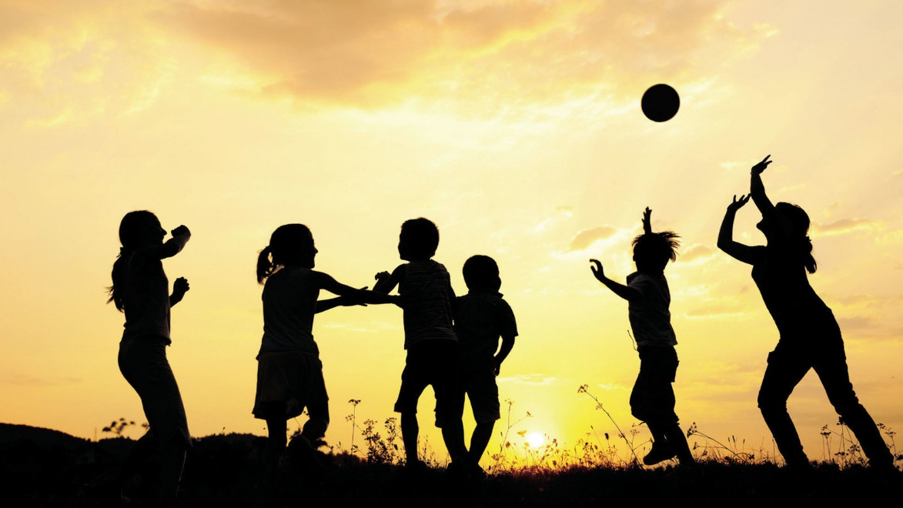
PSK.DAN. AYŞE TÜREL KIRDÖK- SEYHAN RAM

